Slide 1
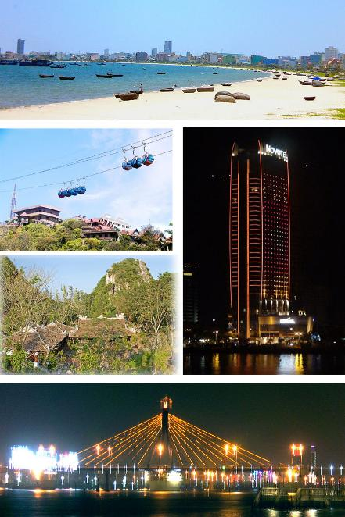
La ville Da Nang
Wietnam
Mosaïque de panorama de Da Nang.

Slide 2
Da Nang ou Đà Nẵng, jadis appelée en Occident Tourane[1], est une ville située sur la Côte centrale du Sud du Vietnam. À proximité se trouvent les vestiges d'Indrapura, ancienne capitale du Royaume de Champa entre 875 et 982.

Slide 3
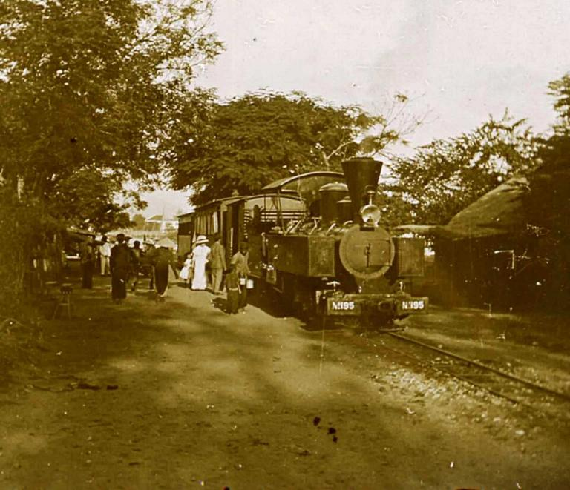
La gare de Tourane en 1906.

Slide 4
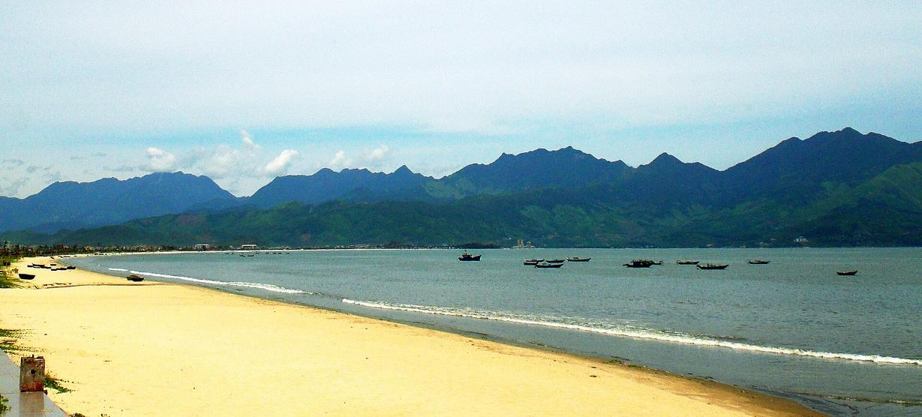
La plage de Da Nang.

Slide 5
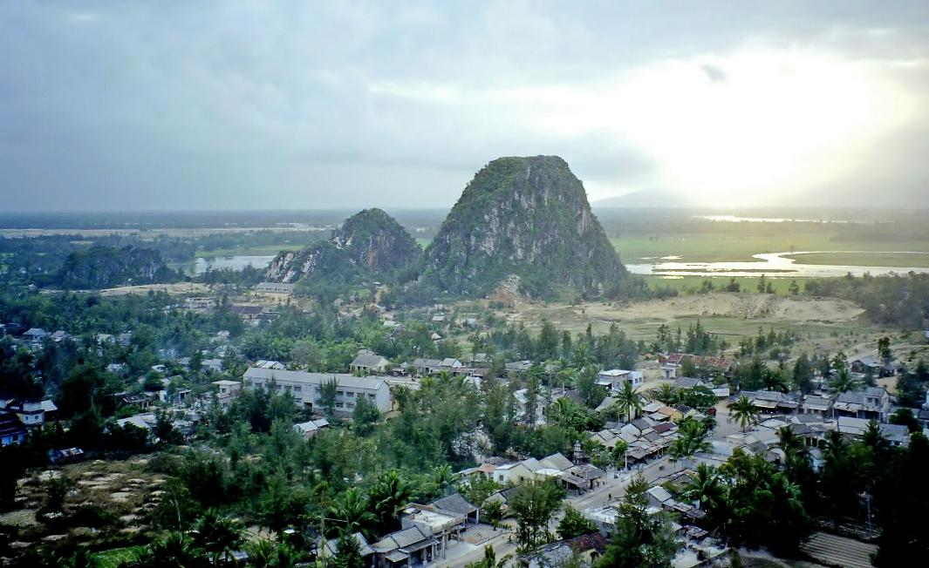
Montagnes de marbre près de Da Nang.

Slide 6

Emblème de la ville de Danang

Slide 7
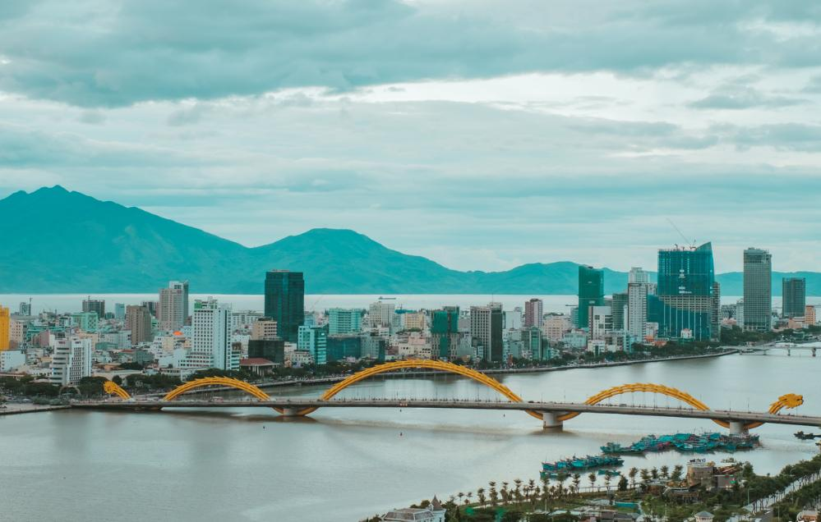
Pont du Dragon vu du dessus

Slide 8
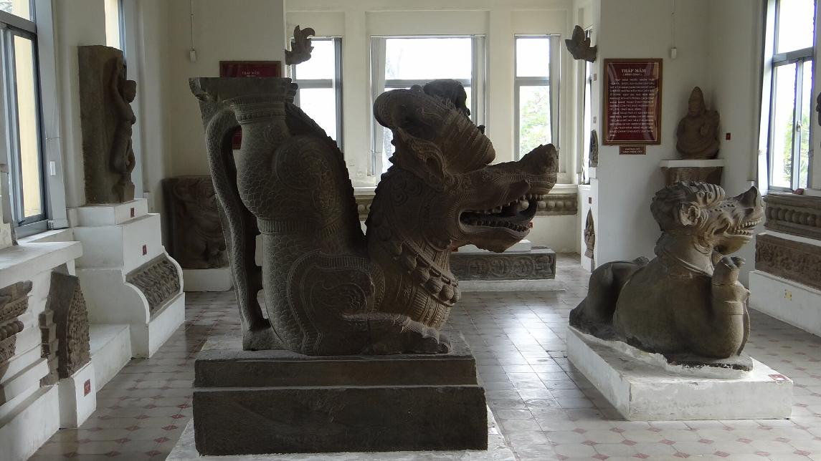
Musée de la sculpture Cham

Slide 9
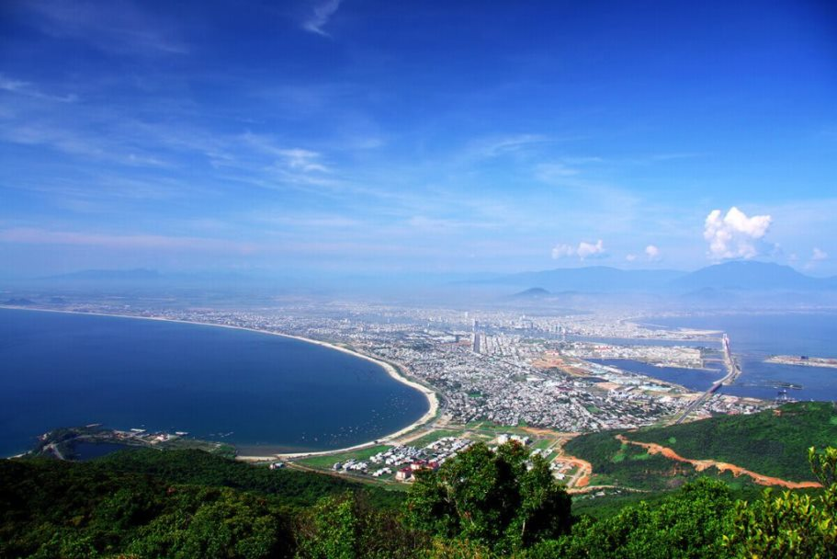
. La péninsule de Son Tra

Slide 10

. Ba Na Hills

Slide 11
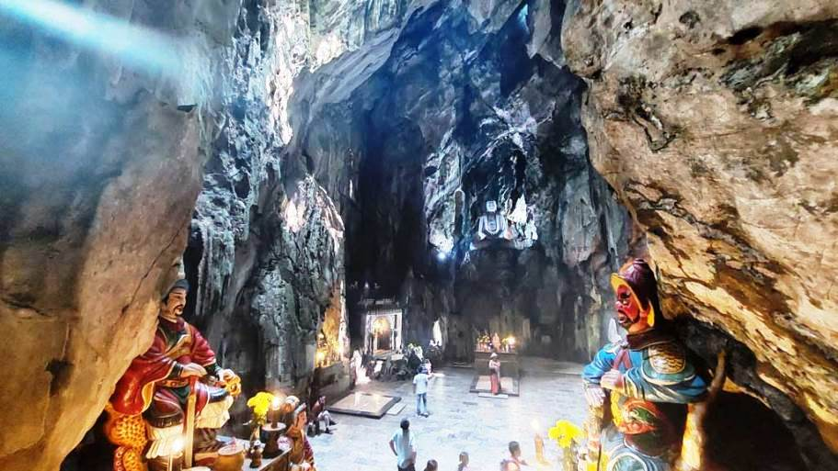
Les montagnes de Marbre

Slide 12
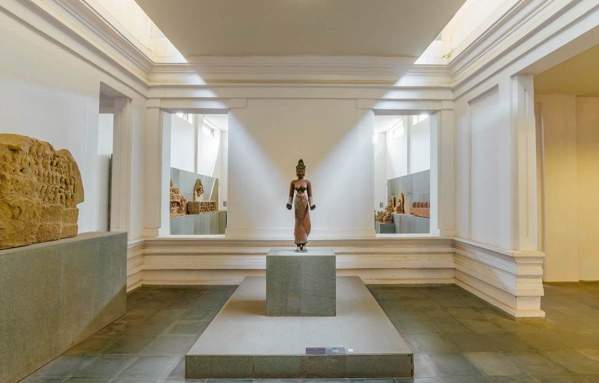
. Le musée de la sculpture Cham

Slide 13
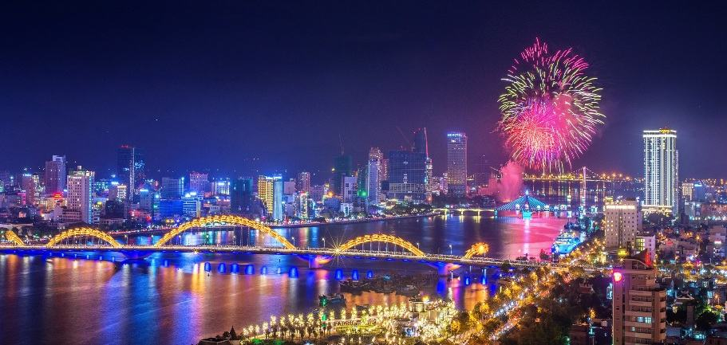
Les ponts magnifiques de Da Nang

Slide 14
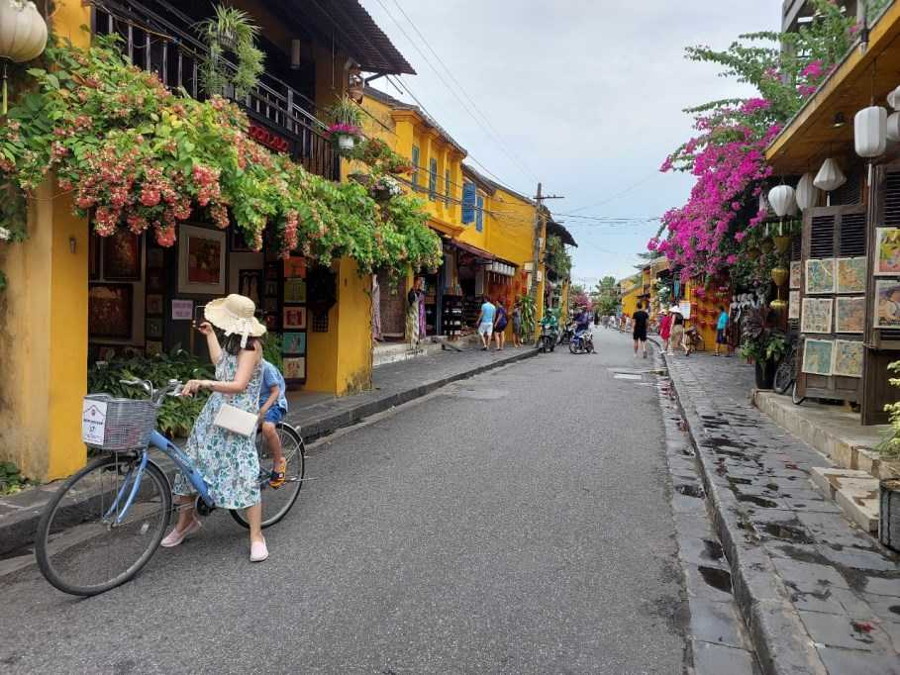
Vieille ville de Hoi An

Slide 15
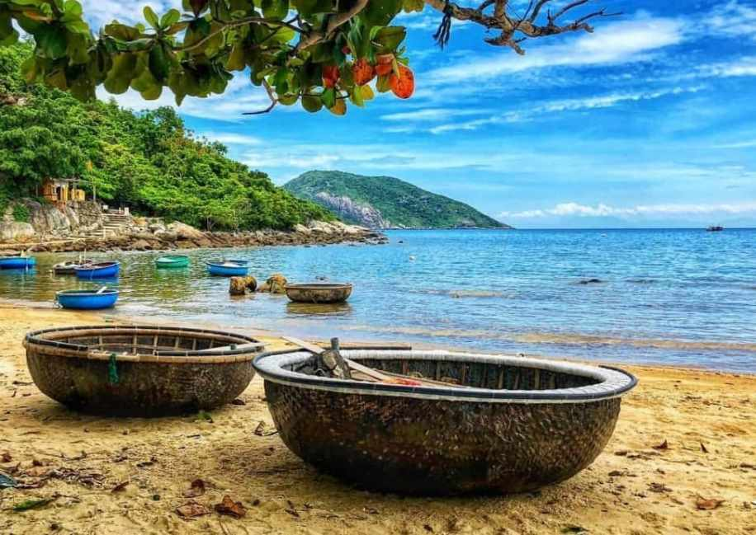
Les îles Cham

Slide 16
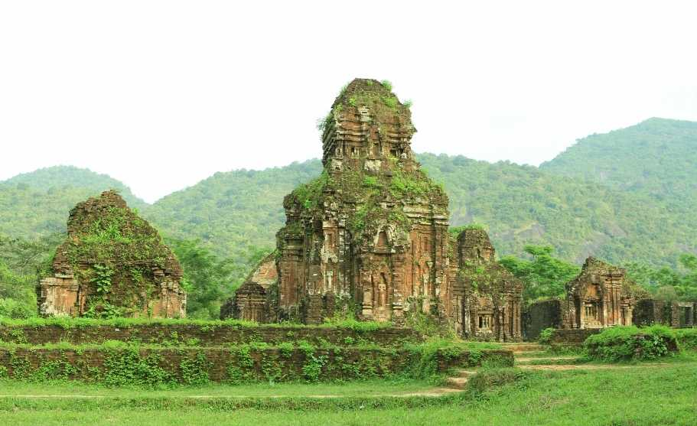
. Le sanctuaire de My Son

Slide 17
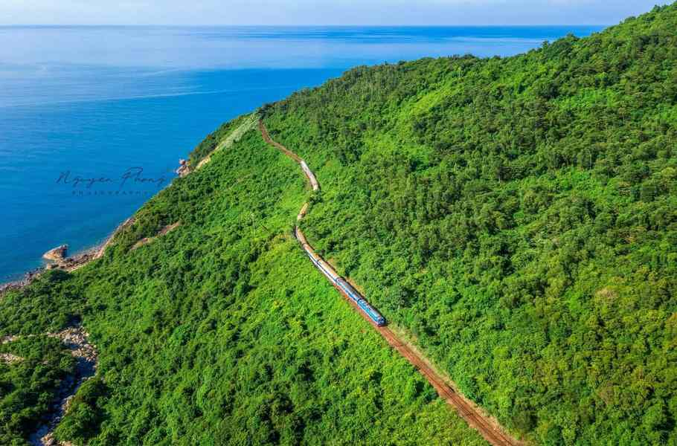
. Le col de Hai Van ̣̣(col des Nuages)

Slide 18
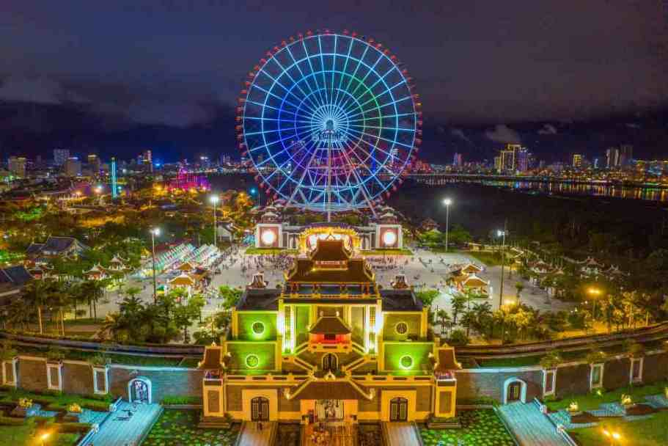
Sources d’eau thermale de Than Tai

Slide 19


Régal de la riche et variée cuisine de Da Nang

Slide 20
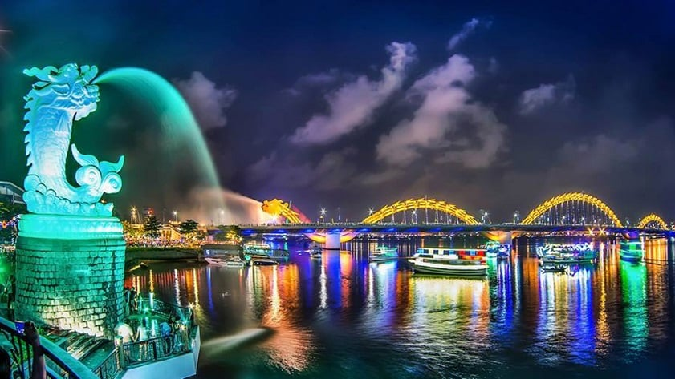
. Croisière sur la rivière Han

Slide 21

Buvez un verre dans l’un des nombreux bars ou clubs de la ville. Outre ses nombreux lieux de divertissement,

Slide 22
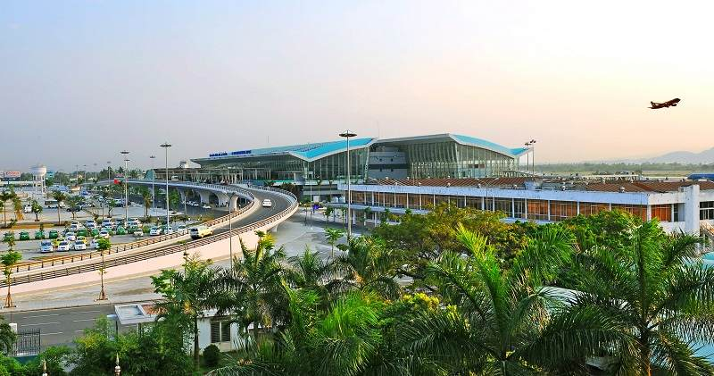
L’aéroport international de Da Nang

Slide 23
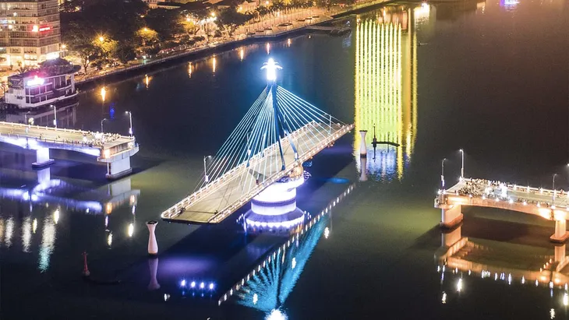
. Le pont de la rivière Han

Slide 24
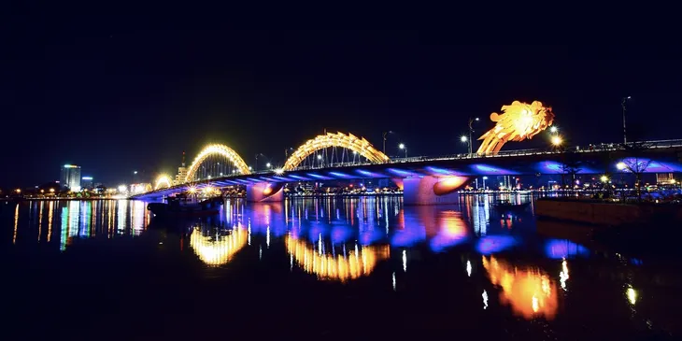
. Le pont de la rivière Han

Slide 25
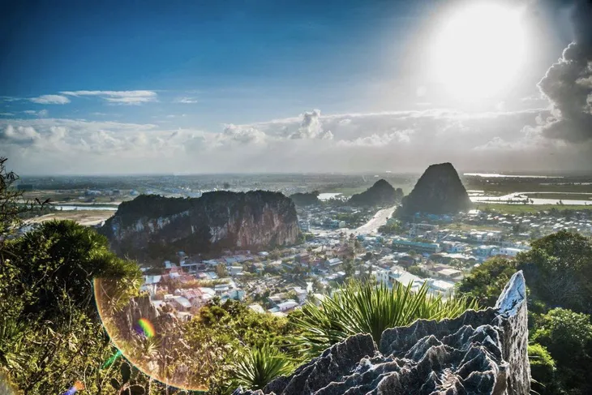
Les Montagnes de Marbre

Slide 26
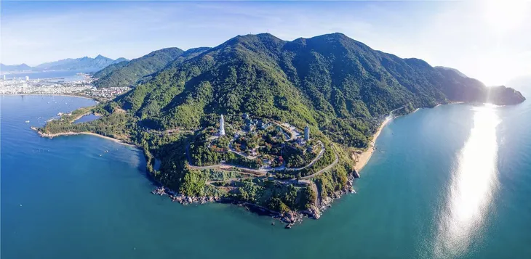
. La Péninsule de Son Tra et La Pagode Linh Ung

Slide 27
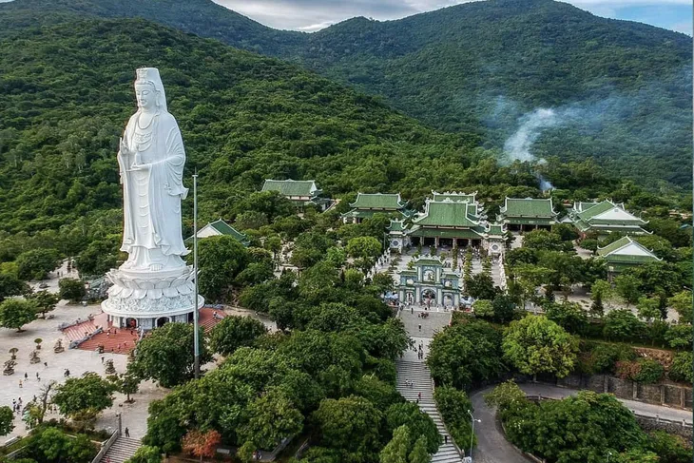
la pagode Linh Ung sur la péninsule de Son Tra. En visitant cette pagode, vous allez voir la superbe statue blanche de la déesse de la miséricorde de 67 mètres de haut au sommet de la colline.

Slide 28
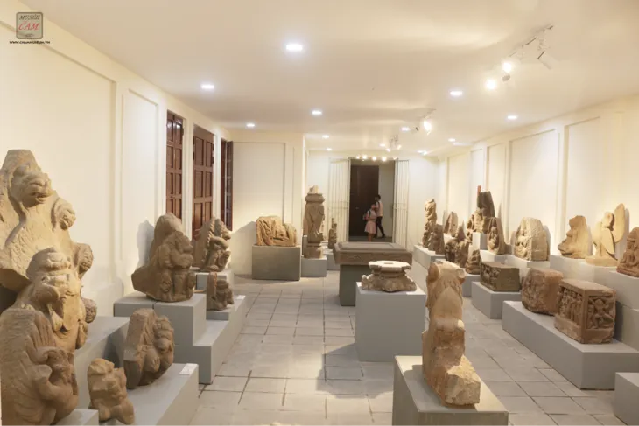
. Le musée de la Sculpture Cham

Slide 29

Hạ Long et la baie de Bai Tu Long : Croisière

Slide 30
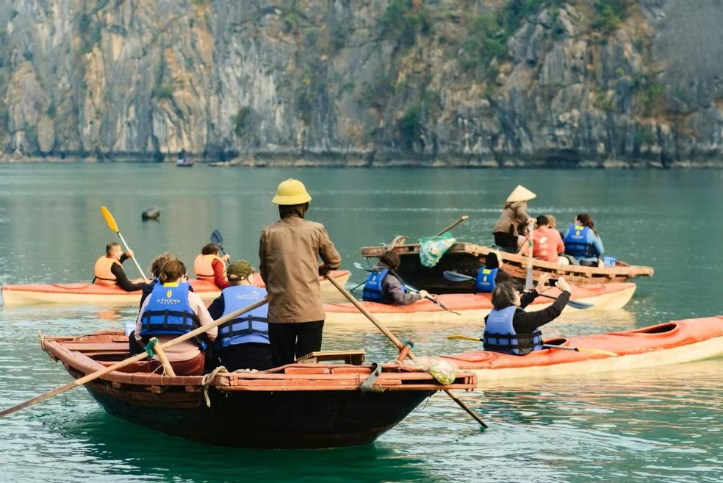
En Promenade Sur Le Lac

Slide 31



Lorient Vous A Présenté La Ville Da Nang Vietnam
Les Images Et Le Son Du Net
Daniel
Bienvenue Chez Papy 16
https://papy16.net/

